Slide 1
PKUExpress
Notes:
ID=d924773e-9a16-4d6d-9803-8cb819e99682 Recipe=text_billboard Type=TextOnly Variant=0 FamilyID=AccentBoxWalbaum_Zero

Slide 2
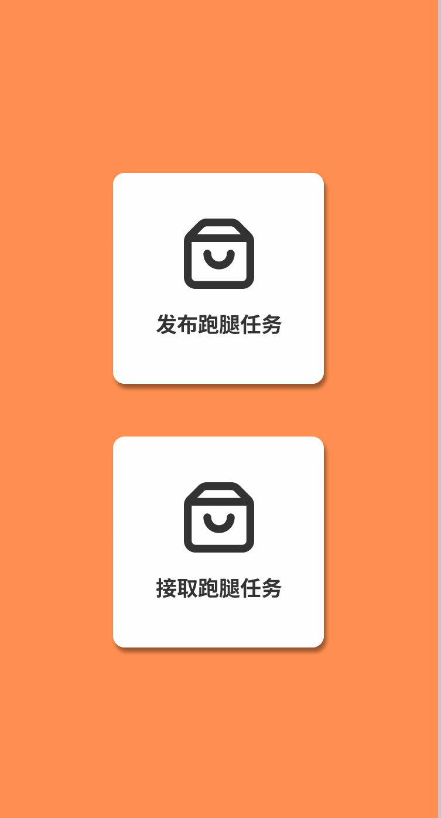
目录
面向对象分析
面向对象设计
项目进度汇报
Demo演示

Slide 3
面向对象设计

Slide 4
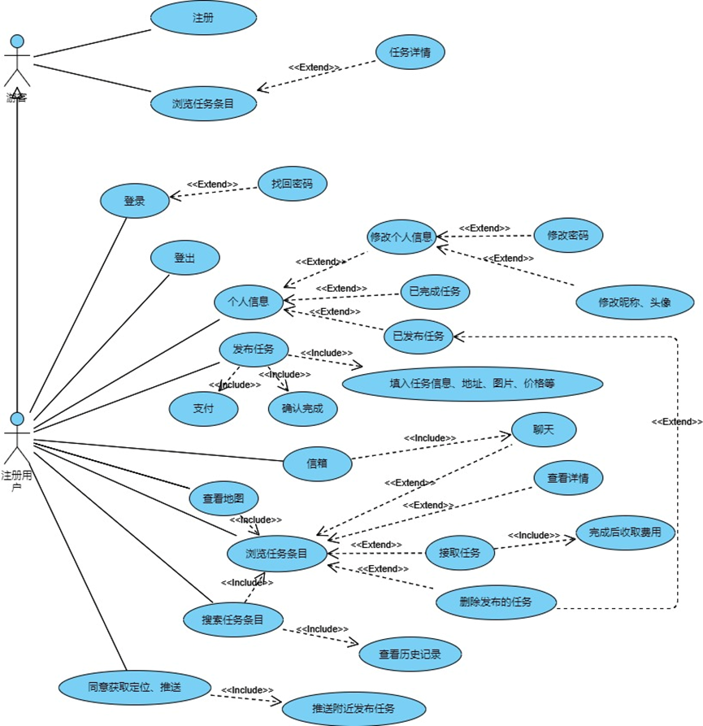
用况图

Slide 5
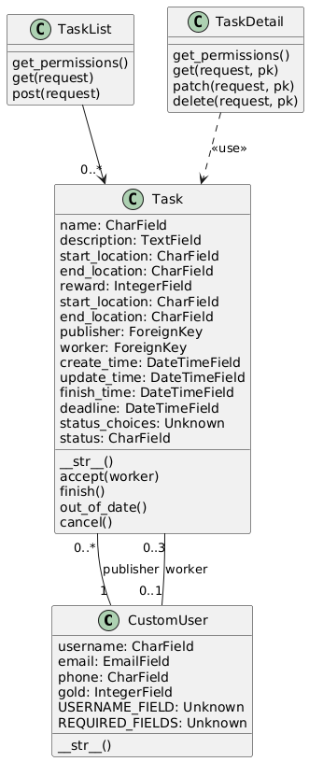
类图

Slide 6
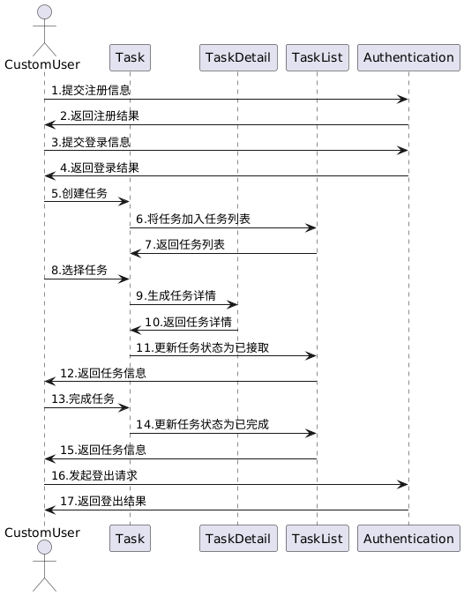
流程图

Slide 7
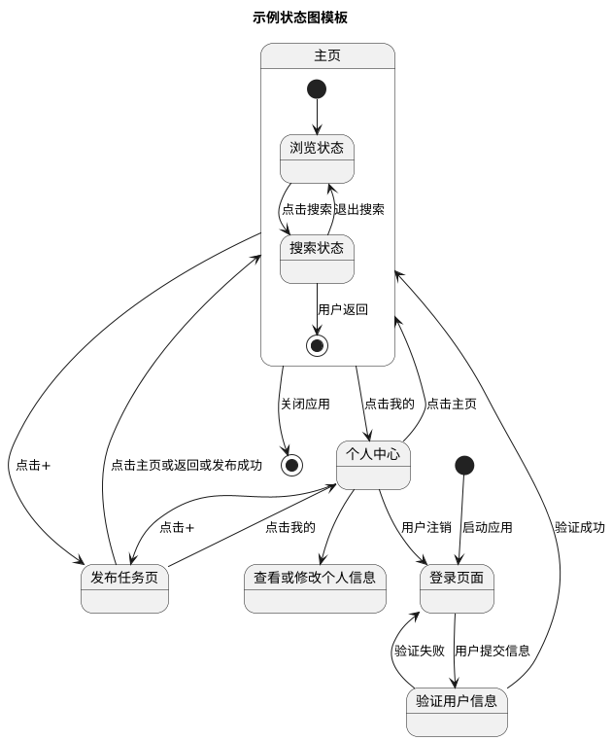
状态图

Slide 8
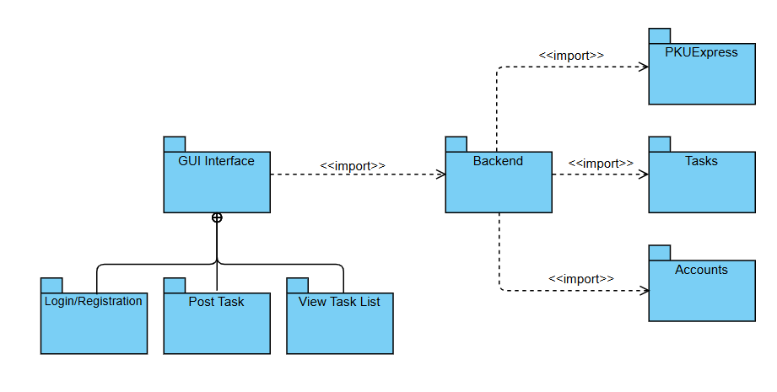
包图

Slide 9
面向对象设计

Slide 10
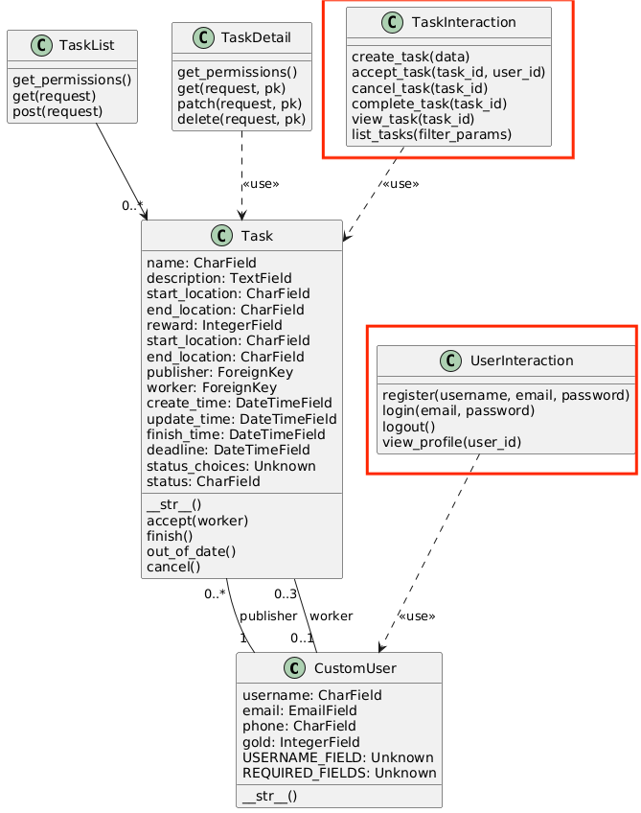
人机界面

Slide 11
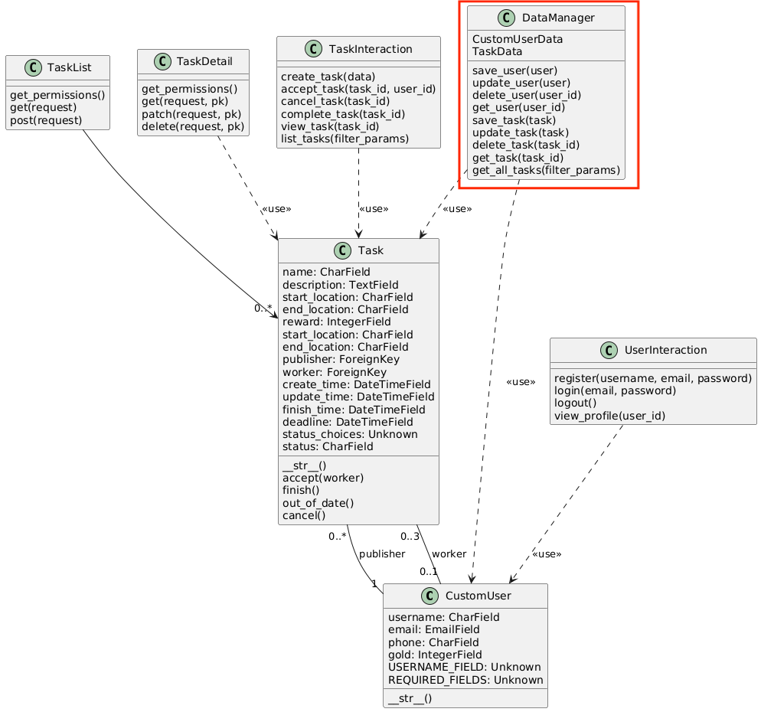
数据管理

Slide 12
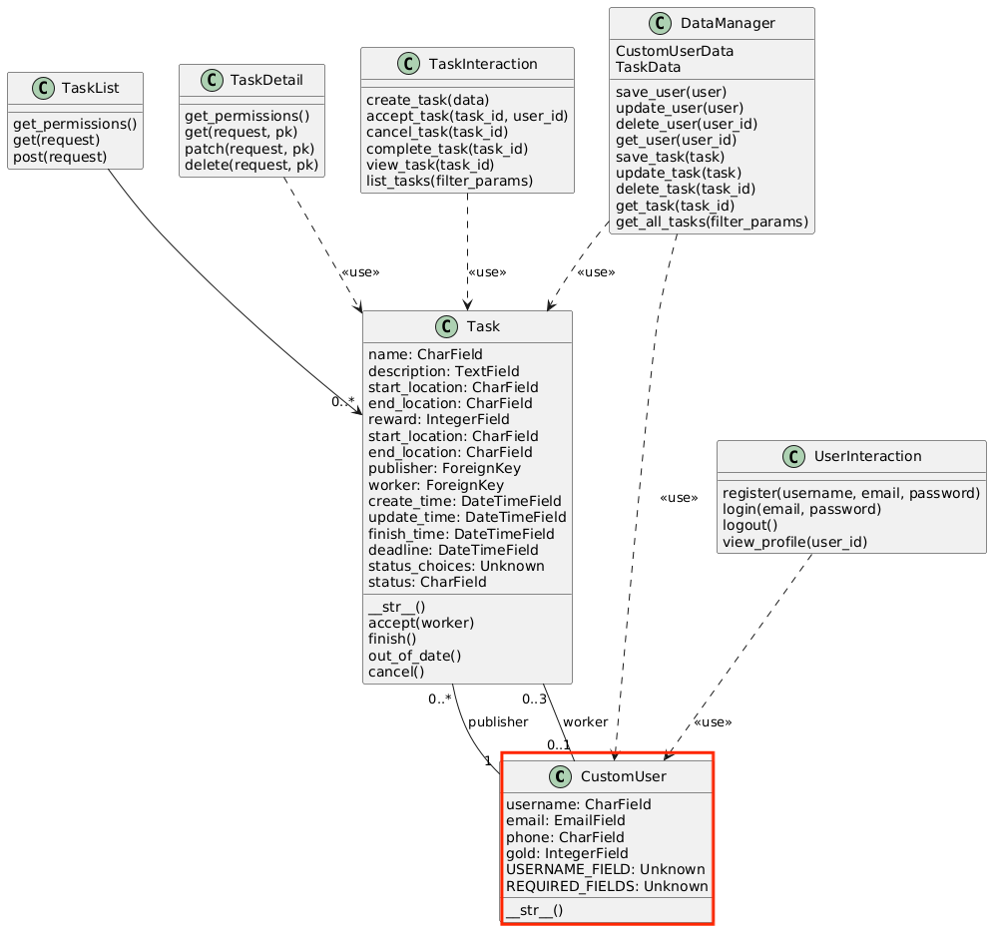
控制驱动

Slide 13
项目进度汇报

Slide 14
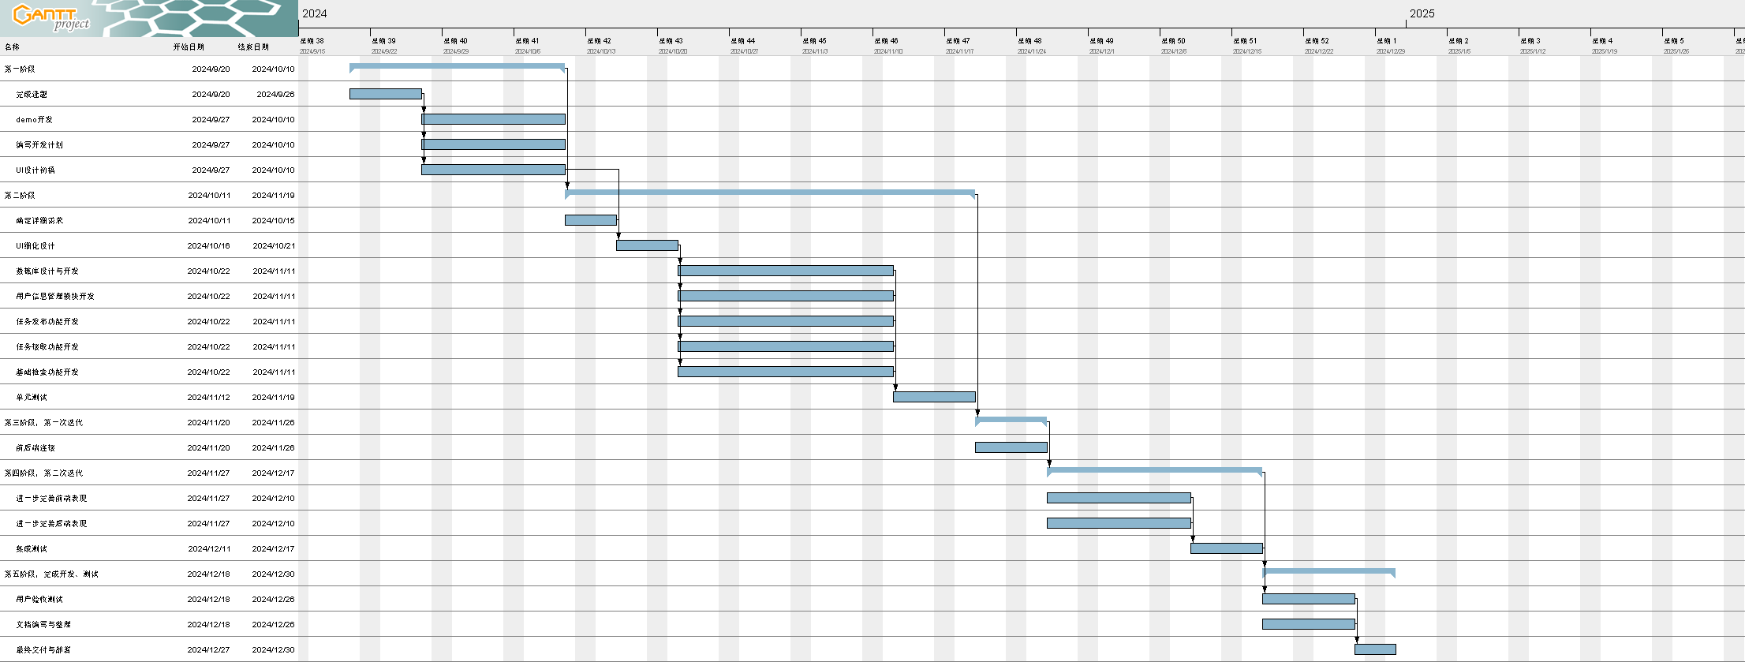
甘特图完成情况

Slide 15
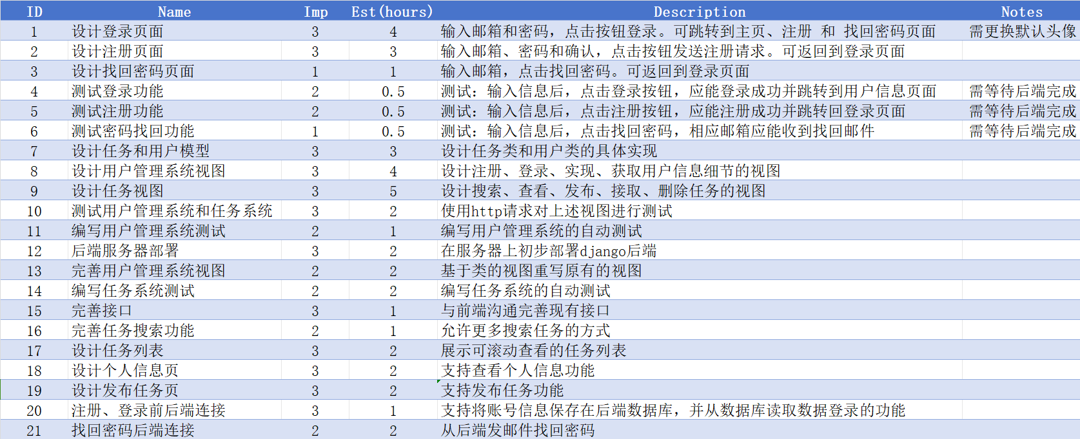
BackLog

Slide 16
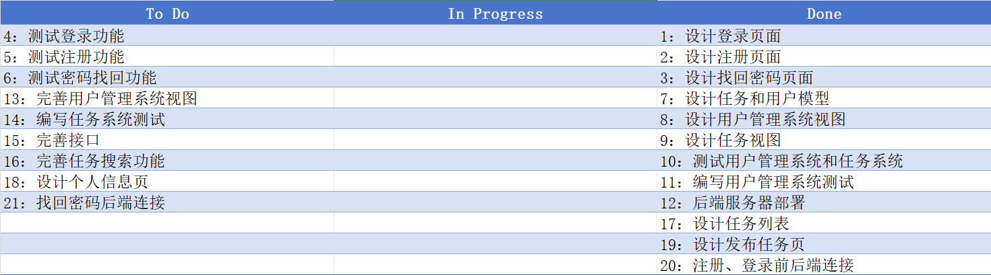
KanBan

Slide 17
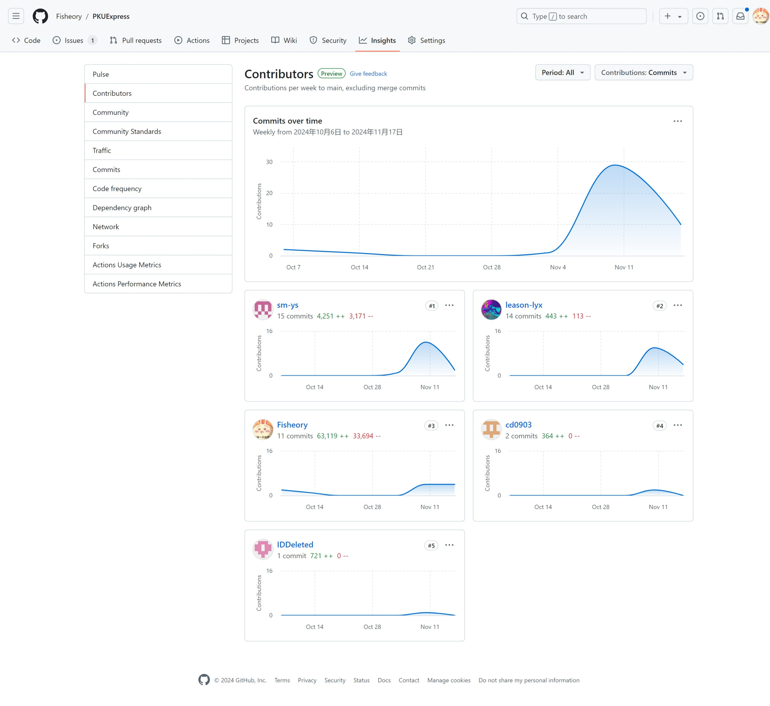
GitHub项目状态

Slide 18
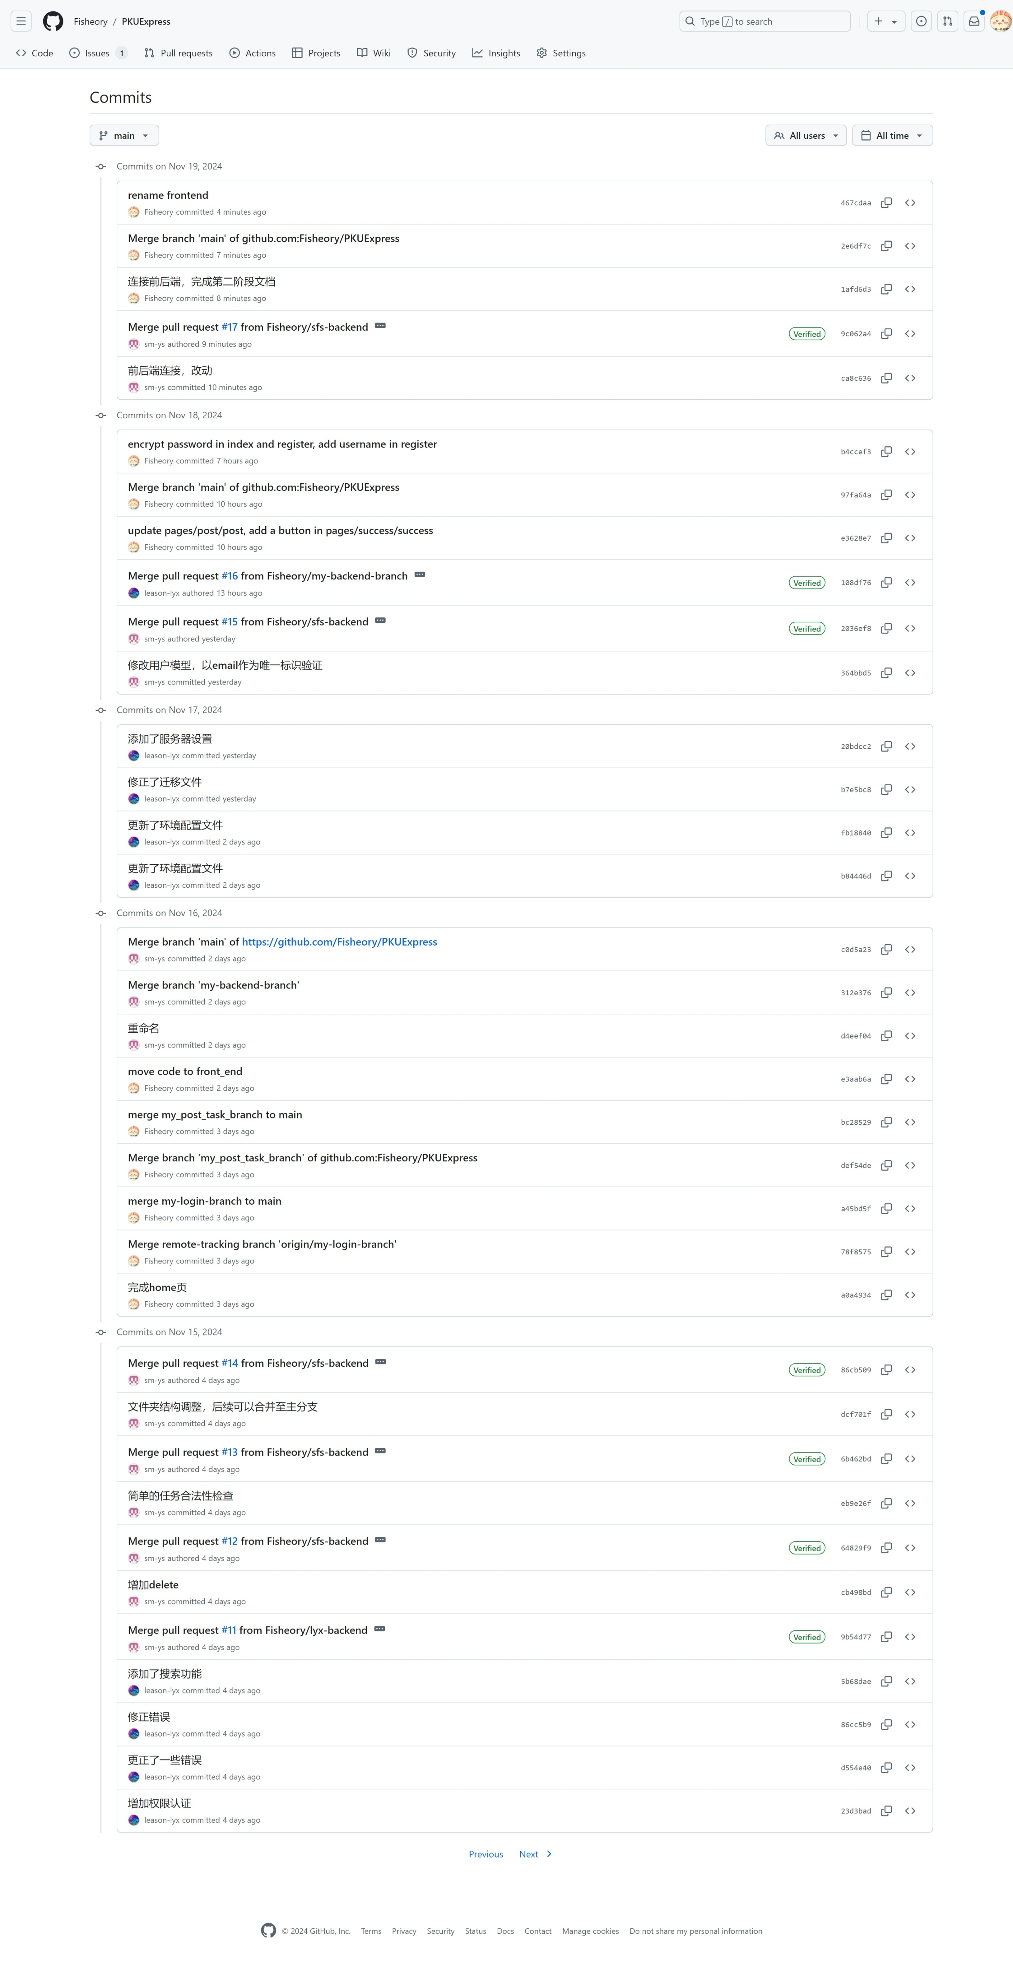
GitHub项目状态

Slide 19
Demo展示

Slide 20
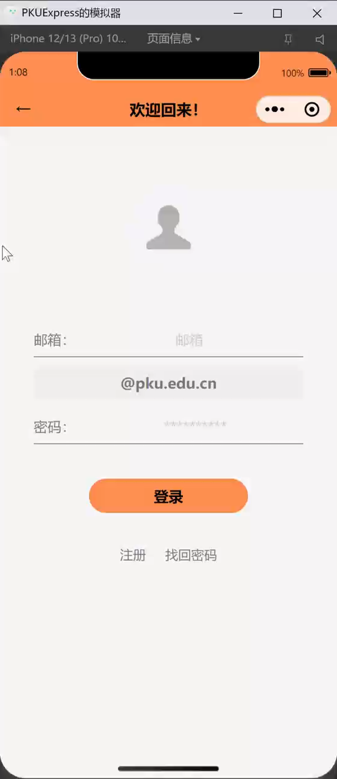

Slide 21
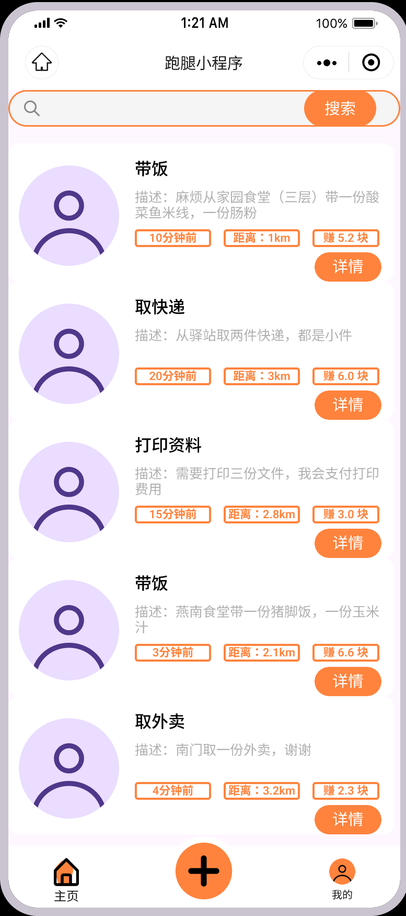
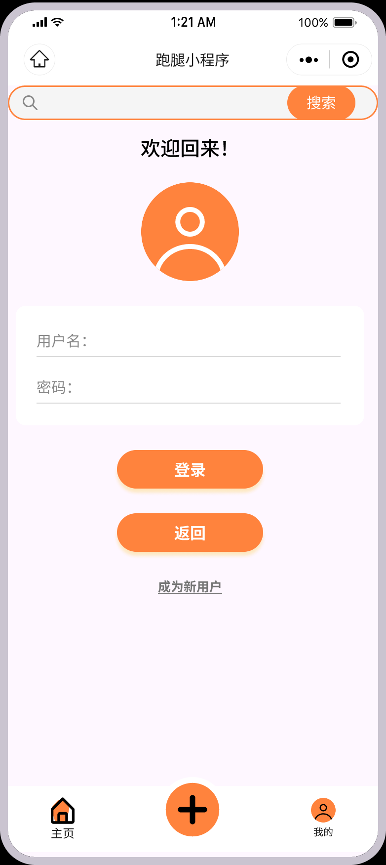

谢谢
俞子杰、孙福圣、董沛菁、陈韫泽、黎奕欣

